Slide 1
INTERNET DAS COISAS
inTERNET OF THINGS

Slide 2
GRUPO:
FELIPE DIAS SOARES 01424115
JUAN PASSOS 01427880
THYAGO SOUSA

Slide 3
O que é?
Internet das coisas é a tradução literal da expressão em inglês Internet of things (IoT).
Descreve a rede de objetos físicos incorporados a sensores, software e
outras tecnologias com o objetivo de conectar e trocar dados com outros dispositivos e sistemas pela internet.

Slide 4

Como surgiu
• Foi criado em setembro de 1999
• Seu inventor se chama Kevin Ashton, um pesquisador britânico do Massachusetts Institute of Technology (MIT)

Slide 5
Qual a importância?
Nos últimos anos, a loT se tornou uma dastecnologias mais importantes do século XXI. Agora que podemos conectar objetos do cotidiano - eletrodomésticos, carros, termostatos, babás eletrônicas - à Internet por meio de dispositivos incorporados, é possível uma comunicação perfeita entre pessoas, processos e outras coisas.

Slide 6
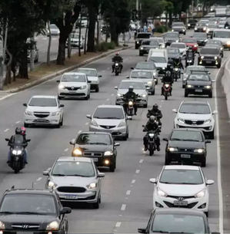
APLICAÇÕES E DESENVOLVIMENTO
Entre as ferramentas mais usadas atualmente estão os aplicativos de mobilidade urbana. Esses sistemas aproveitam os participantes do trânsito para oferecer informações atualizadas a todos os interessados. Isso só é possível porque esses participantes do trânsito são carros, que transportam motoristas equipados com smartphones.

Slide 7

Os 5 principais benefícios da IoT
Interação com o cliente
• Ao usar a tecnologia loT, os dispositivos são interagidos e melhoram as funções comerciais. Como o feedback é coletado dos clientes, o uso de dispositivos loT ajuda a melhorar os serviços e a aumentar o nível de satisfação do cliente. As deficiências do produto podem ser destacadas facilmente e podem ser resolvidas. Usando as tecnologias da loT, os dados qualitativos podem ser coletados e os dados quantitativos podem ser substituídos, o que beneficiará a organização.

Slide 8

Os 5 principais benefícios da IoT
Coleta de dados
• Ao coletar essas informações, as organizações realizam análises diferentes e fazem um profundo entendimento para que possam melhorar a qualidade de seus produtos, a fim de expandir seus negócios e obter mais lucro. Pode ser entendido melhor pelo exemplo. Suponha que exista um pneu de carro habilitado para lot que possa ser usado para monitorar as condições e o uso do pneu.

Slide 9
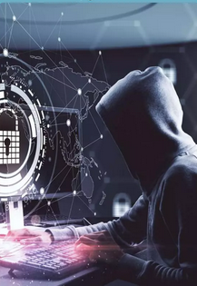
Os 5 principais benefícios da IoT
Medidas de segurança aprimoradas
• A loT permite que o sistema de controle de acesso forneça segurança adicional à organização e as pessoas comuns. O uso da tecnologia loT na vigilância pode ajudar a melhorar os padrões de segurança na organização e também rastrear qualquer atividade suspeita. Na organização, pode ser útil rastrear as atividades de um funcionário, pode ser usado para manter seu registro diário.

Slide 10

Os 5 principais benefícios da IoT
Redução de custo operacional
• O avanço das tecnologias de loT pode beneficiar a organização a reduzir seus custos operacionais e outros custos para obter lucro máximo. Toda organização tenta reduzir seu custo operacional, mas somente essa empresa se torna bem-sucedida, usando o máximo uso das soluções de loT para seus fins. Há uma necessidade de conexão constante com o dispositivo e a organização inteligentes, para que os custos operacionais possam ser reduzidos para a organização.

Slide 11
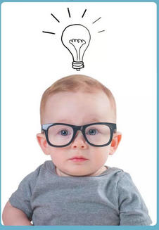
Os 5 principais benefícios da IoT
Uso de dispositivos inteligentes
• Há um avanço nas aplicações de dispositivos inteligentes e é usado em diferentes setores como transporte, hospitalidade, saúde e educação.
• Todos esses setores estão usando esses dispositivos para seus negócios e tiram o máximo proveito deles.
• O uso de dispositivos inteligentes ajuda a aumentar o nível de produtividade, que garante a uma organização que eles obterão lucro com esses dispositivos.

Slide 12

Quais tecnologias tornaram a Iot possível?
• TECNOLOGIA DE SENSORES DE BAIXO CUSTO E BAIXA POTÊNCIA
Sensores acessíveis e confiáveis estão possibilitando a tecnologia loT para mais fabricantes.
• CONECTIVIDADE
Uma série de protocolos de rede para a Internet facilitou a conexão de sensores à nuvem e a outras coisas para transferência eficiente de dados.

Slide 13
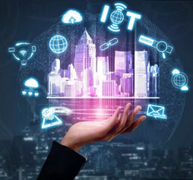
Quais tecnologias tornaram a IoT possível?
PLATAFORMA DE COMPUTAÇÃO EM NUVEM
O aumento da disponibilidade de plataformas em nuvem permite que empresas e consumidores acessem a infraestrutura de que precisam para aumentar a escala sem precisar gerenciar tudo.

Slide 14
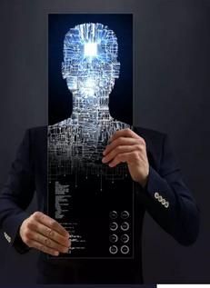
Quais tecnologias tornaram a IoT possível?
INTELIGÊNCIA ARTIFICIAL (IA) CONVERSACIONAL.
Os avanços nas redes neurais trouxeram o NLP (natural-language processing, processamento de linguagem natural) aos dispositivos de loT (como assistentes pessoais digitais Alexa, Cortana e Siri) e os tornaram atraentes, acessíveis e viáveis para uso doméstico.

Slide 15
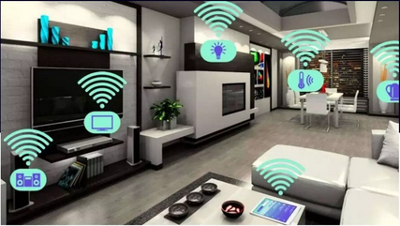
EXEMPLOS PRÁTICOS
IOT EM CASAS INTELIGENTES

Slide 16
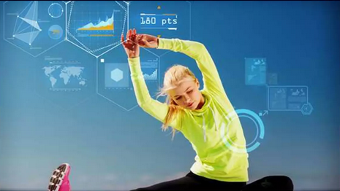
EXEMPLOS PRÁTICOS
IOT NOS ESPORTES

Slide 17
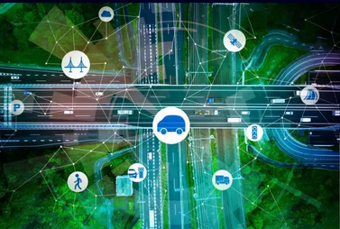
EXEMPLOS PRÁTICOS
IOT EM TRANSPORTES

Slide 18
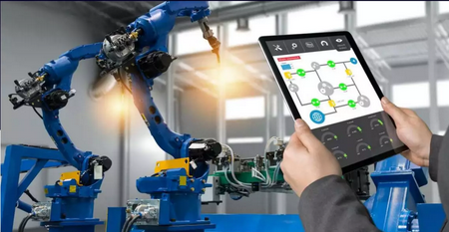
EXEMPLOS PRÁTICOS
IOT EM INDÚSTRIA

Slide 19
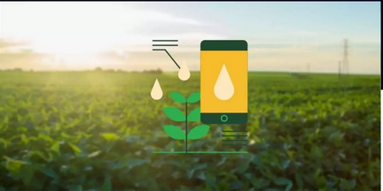
EXEMPLOS PRÁTICOS
IOT EM MONITORAMENTO AMBIENTAL

Slide 20
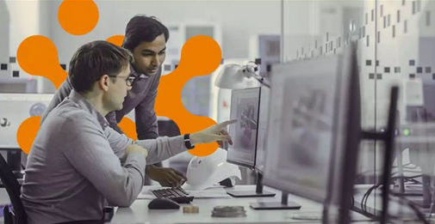
EXEMPLOS PRÁTICOS
IOT NA INFRAESTRUTURA

Slide 21
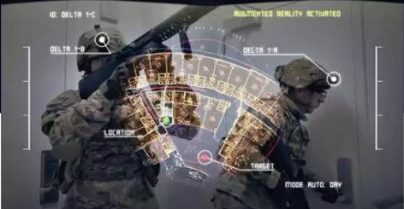
EXEMPLOS PRÁTICOS
IOT NO COMPLEXO MILITAR

Slide 22

EXEMPLOS PRÁTICOS
IOT NAS CIDADES INTELIGENTES

Slide 23
POR QUE INVESTIR?
Desenvolvimento
À medida que as empresas continuam a coletar mais informações e de uma variedade de fontes, é imprescindível a integração de dados, dispositivos e aplicativos.
Modelos de negócio
Com concorrências cada vez mais acirradas, os mercados exigem modelos de negócio dinâmicos e guiados por uma cultura data driven, algo indispensável para elevar sua competitividade ao máximo.
Comportamento do consumidor
Segurança, privacidade, conveniência e garantia de qualidade dos serviços são atributos cada vez mais demandados pelos clientes.

Slide 24
CONCLUSÃO
• A Internet das Coisas veio para revolucionar a mancira como nos relacionamos com a tecnologia.
• Sua aplicabilidade é imensa, atingindo as áreas da saúde, do transporte, bem-estar, agricultura, pecuária, indústria e por aí vai...
• Contudo, ainda há muitas preocupações com esta nova tecnologia. Nesse mundo conectado, há uma discussão ferrenha a respeito da infraestrutura e da segurança e privacidade dos usuários.
• Numa realidade cada vez mais digital, é primordial garantir a proteção dos dados dos usuários.

Slide 25
REFERÊNCIAS
[Al-Fugaha et al. 2015) Al-Fugaha, A., Guizani, M., Mohammadi, M., Aledhari, M., and Ayyash, M. (2015).
Internet of things: A survey on enabling technologies, protocols, and applications. Communications Surveys & Tutorials, IEEE, 17(4):2347-2376. [Angell et al. 1983]
Angell, J. B., Barth, P. W., and Terry, S. C. (1983). Silicon micromechanical devices. Scientific American, 248:44-55. [Ashton 2009] Ashton, K. (2009).
That "internet of things' thing. RFID Journal, 22(7):97-114.

Slide 26
SCRUM MASTER
Scrum Master (Líder da Equipe) – Juan
• Responsabilidades:
• Facilitar as reuniões diárias (Daily).
• Remover impedimentos que a equipe possa enfrentar.• Garantir que o processo Scrum seja seguido corretamente.
• Servir como ponto de contato entre a equipe e os stakeholders (partes interessadas).
• Ajudar a melhorar a produtividade da equipe e promover a comunicação eficaz.

Slide 27
PRODUCT OWNER
Product Owner (Proprietário do produto). – Felipe
Responsabilidades:
• Definir e priorizar o backlog (Pendências do produto).
• Determinar os requisitos e critérios para cada tarefa.
• Garantir que a equipe entenda os objetivos e a visão do produto.
• Tomar decisões sobre a funcionalidade e escopo do produto.

Slide 28
DESENVOLVEDOR PRINCIPAL
Desenvolvedor Principal – Thyago
• Responsabilidades:
• Desenvolver e implementar as principais funcionalidades do programa.
• Liderar decisões técnicas.
• Revisar código e orientar outros desenvolvedores.
• Garantir a qualidade do código através de testes e integração contínua.
• Colaborar com o Scrum Master para estimativas de tarefas e planejamento de sprints.

Slide 29
TESTADOR/QA
testador/QA (Garantia de Qualidade) – Thyago
• Responsabilidades
• Criar e executar planos de teste para garantir a qualidade do produto.
• Identificar, reportar e acompanhar a resolução de bugs.
• Garantir que o produto atenda aos critérios de aceitação definidos pelo Product Owner (proprietário do produto).
• Colaborar com o Desenvolvedor Principal para testar novas funcionalidades e integrar soluções.
• Automatizar testes para melhorar a eficiência.

